Slide 1
PERSPECTIVA AGROCLIMÁTICA E HÍDRICA
AGOSTO DE 2018 - MARZO DE 2019
EN LA PROVINCIA DE CORRIENTES
Ing Agr Eduardo M. Sierra
Especialista en Agroclimatología
JORNADA 2018
ASOCIACIÓN CORRENTINA DE PLANTADORES DE ARROZ
24 de Agosto de 2018

Slide 2
EL ENSO EN EL ESCENARIO
DE CAMBIO CLIMÁTICO GLOBAL

Slide 3
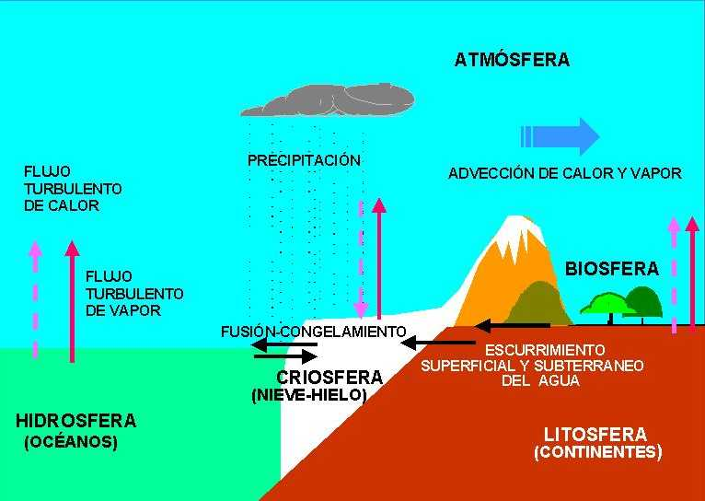

Sistema Climático

Slide 4
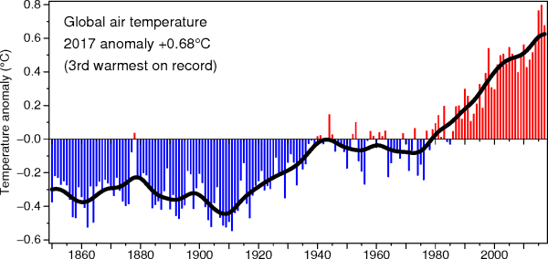

Slide 5
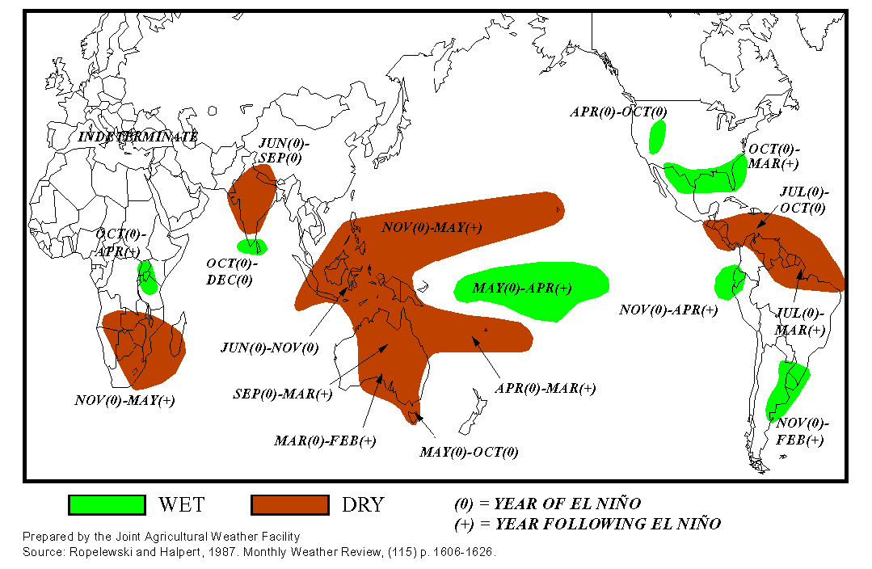
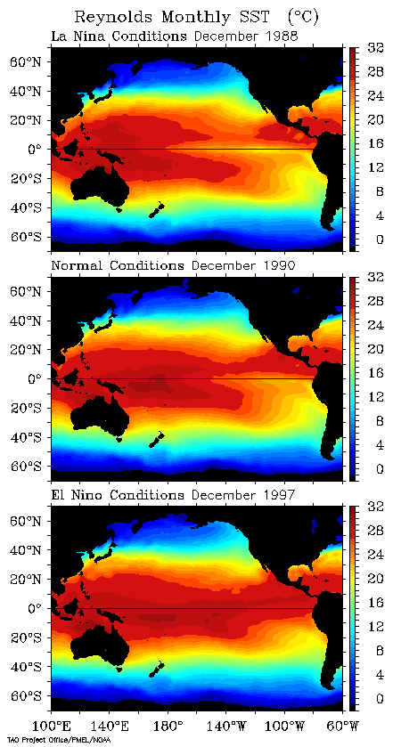
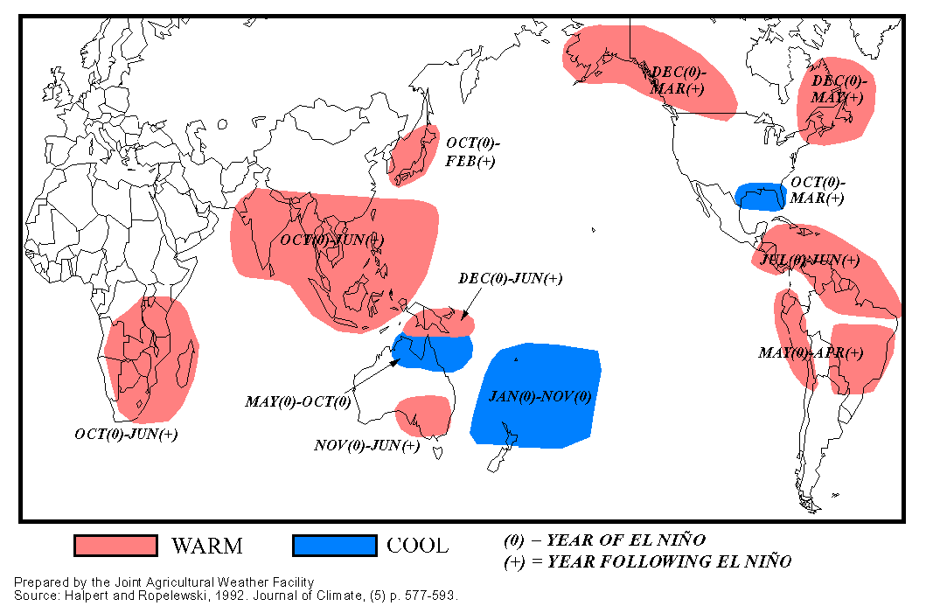
EFECTOS DE “EL NIÑO”
LLUVIA
NORMAL
TEMPERATURA
NIÑO

Slide 6
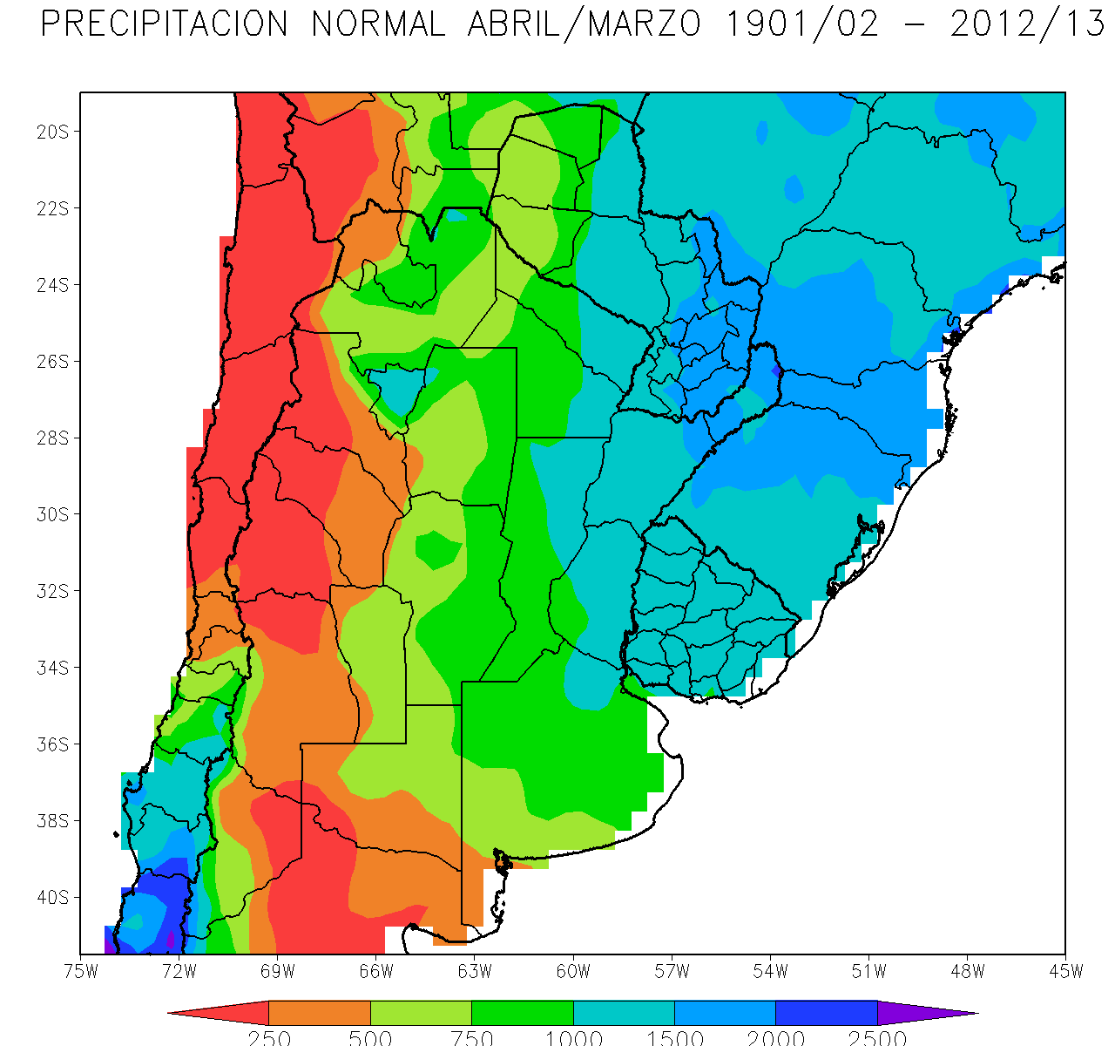
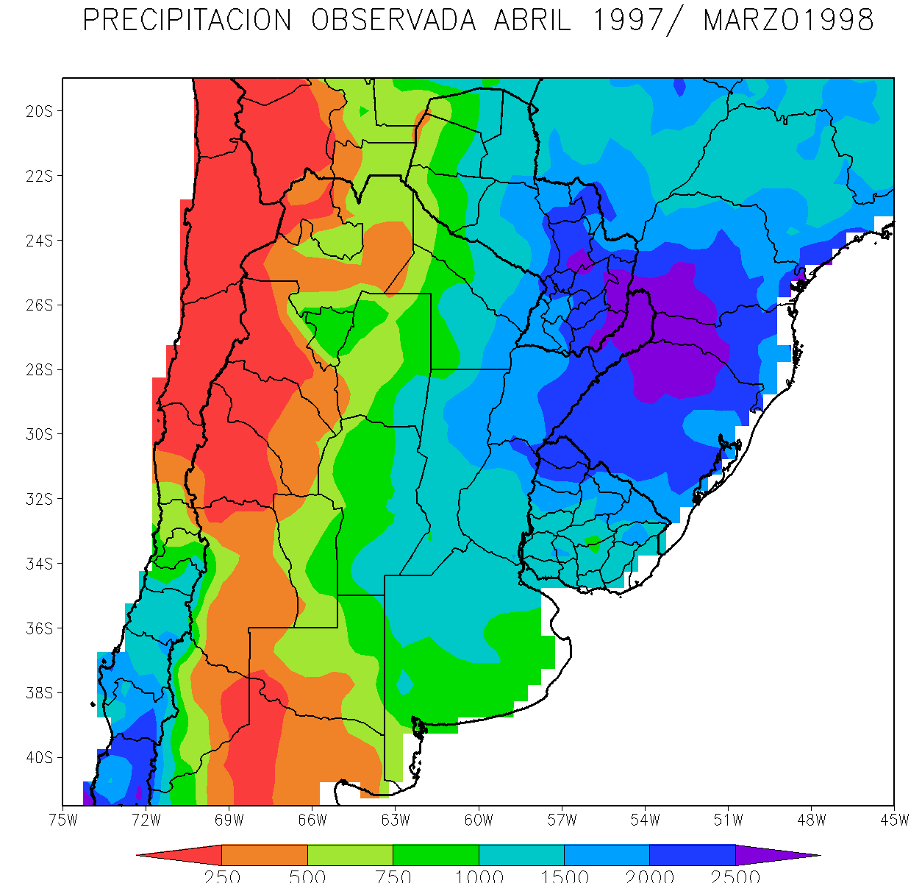

Slide 7
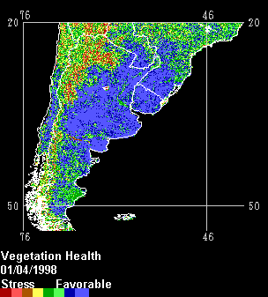
NIÑO

Slide 8
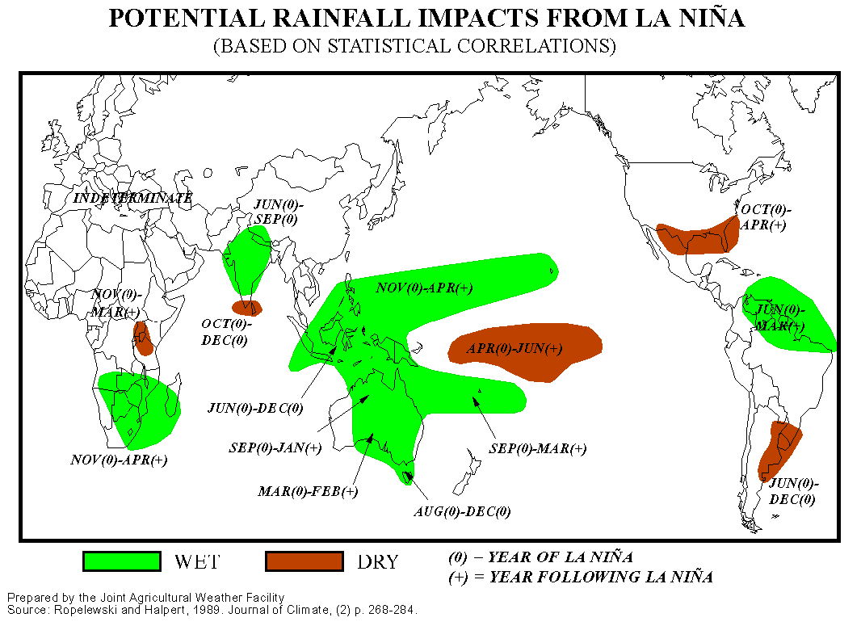
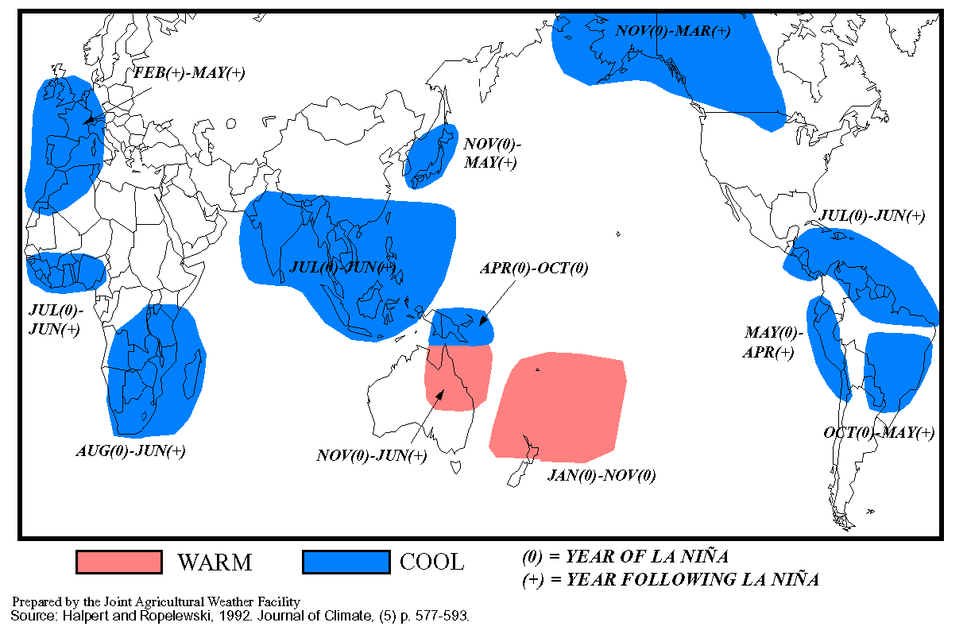
EFECTOS DE “LA NIÑA”
LLUVIA
NIÑA
TEMPERATURA
NORMAL

Slide 9
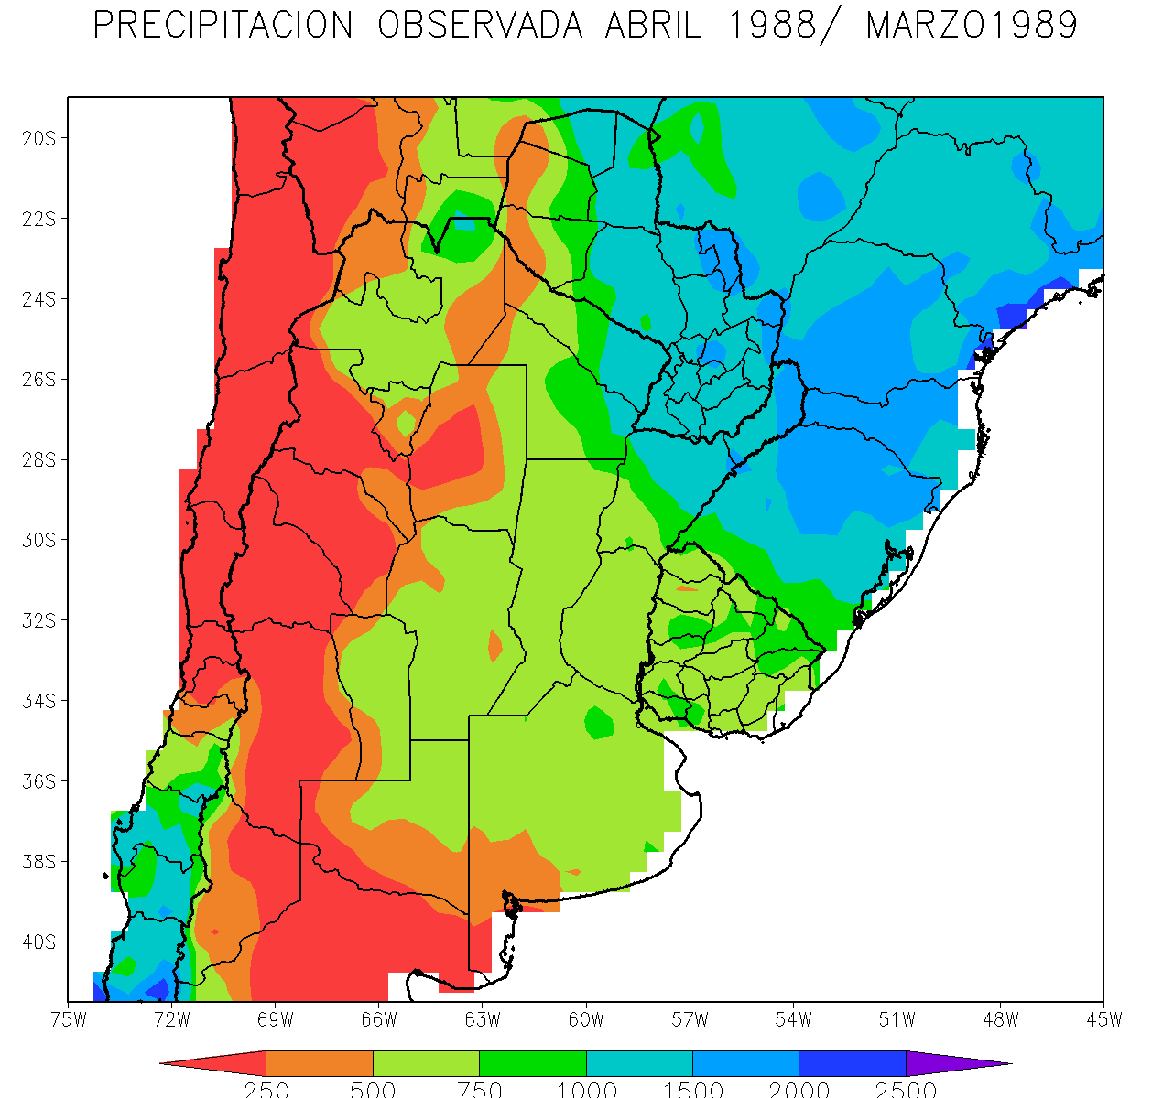

Slide 10
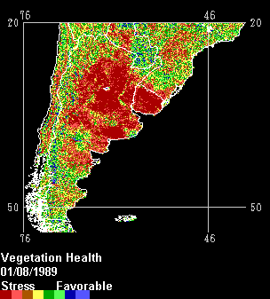
NIÑA

Slide 11
Episodios de “El Niño” y “La Niña”
Década | “El Niño” | “La Niña”
1901-10 | 1905/06 | 1904/05
1911-20 | 1911/12, 1914/15, 1918/19 | 1916/17
1921-30 | 1923/24, 1925/26 | 1928/29
1931-40 | 1930/31, 1932/33, 1939/40 | 1938/39
1941-50 | 1941/42
1951-60 | 1951/52, 1953/54, 1957/58 | 1950/51, 1954/55
1961-70 | 1965/66, 1969/70 | 1964/65
1971-80 | 1972/73, 1976/77 | 1970/71, 1973/74
1981-90 | 1982/83, 1986/87 | 1988/89
1991-00 | 1991/92, 1994/95, 1997/98 | 1998/99, 1999/00
TOTALES | 22 (22%) | 12 (12%)
2001-10 | 2002/03, 2006/07, 2009/2010 | 2000/01, 2005/06, 2007/08, 2008/09, 2010/2011
2011-20 | 2015/16 | 2011/2012, 2017/18
TOTALES | 4 (23,5%) | 7 (41,2%)

Slide 12
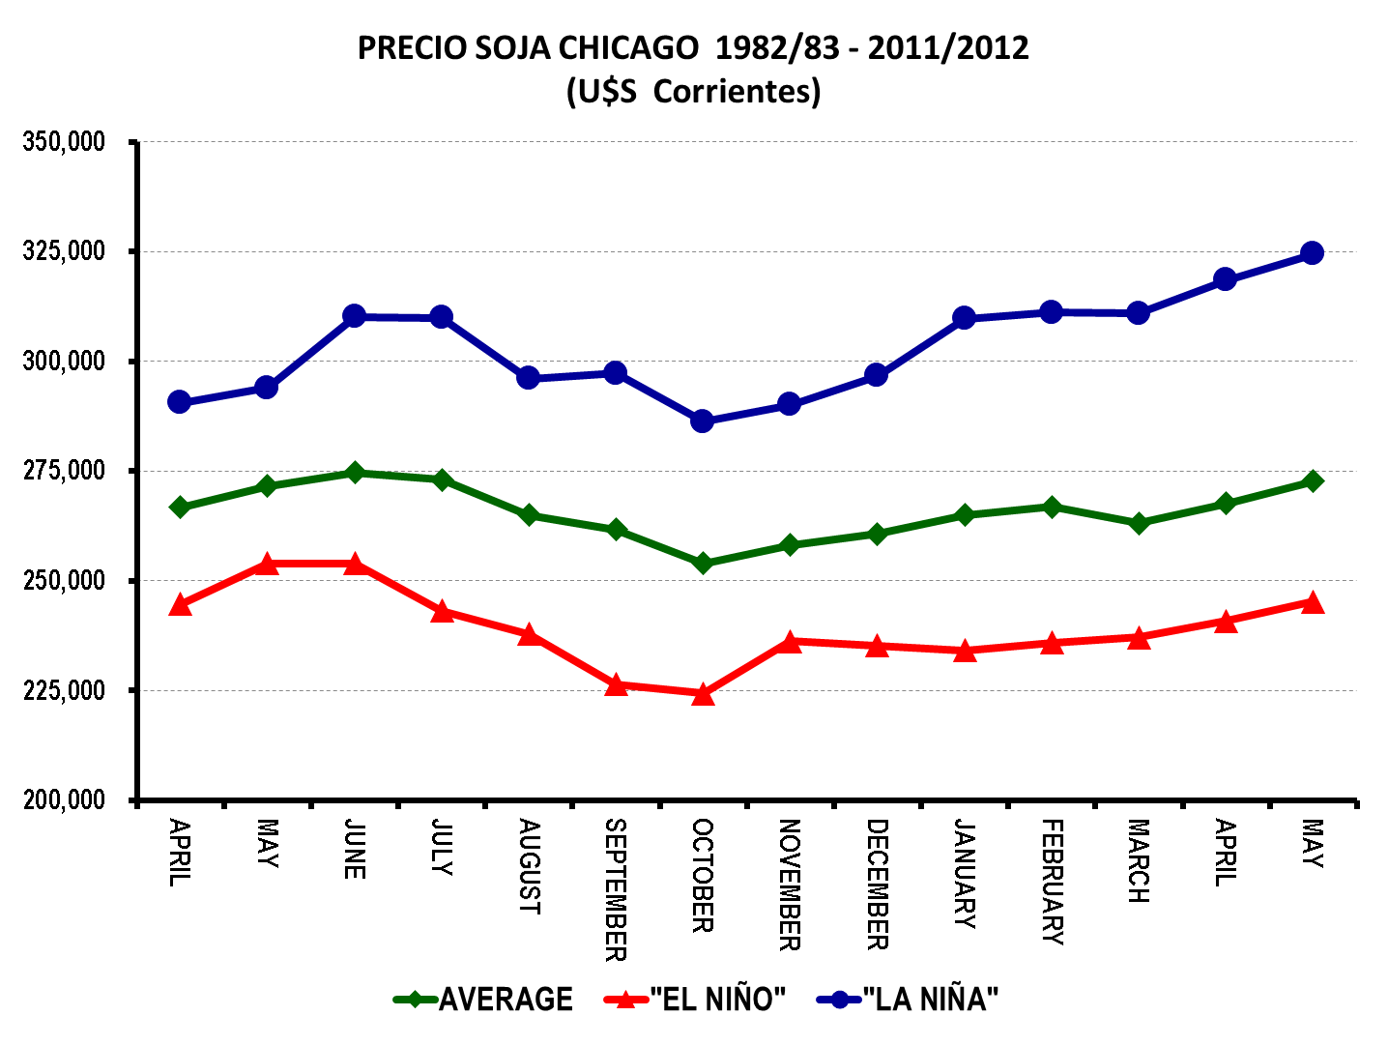

Slide 13
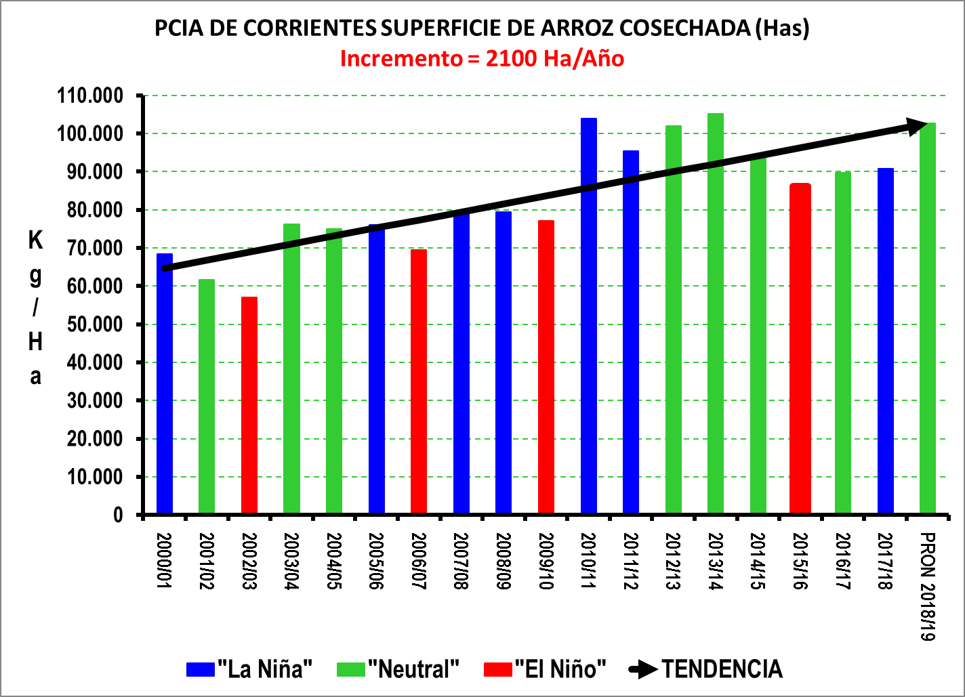

Slide 14
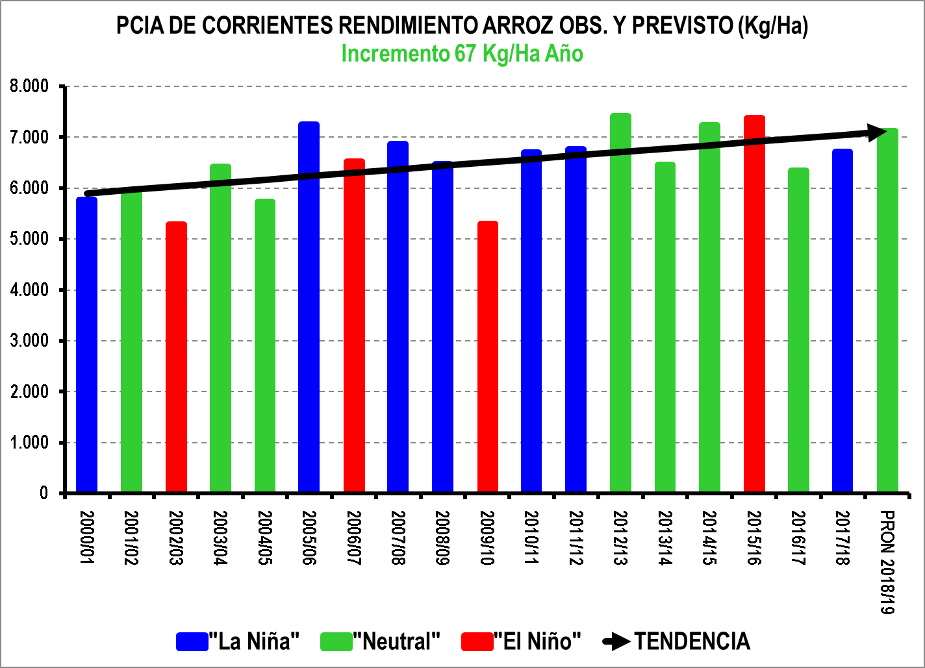

Slide 15
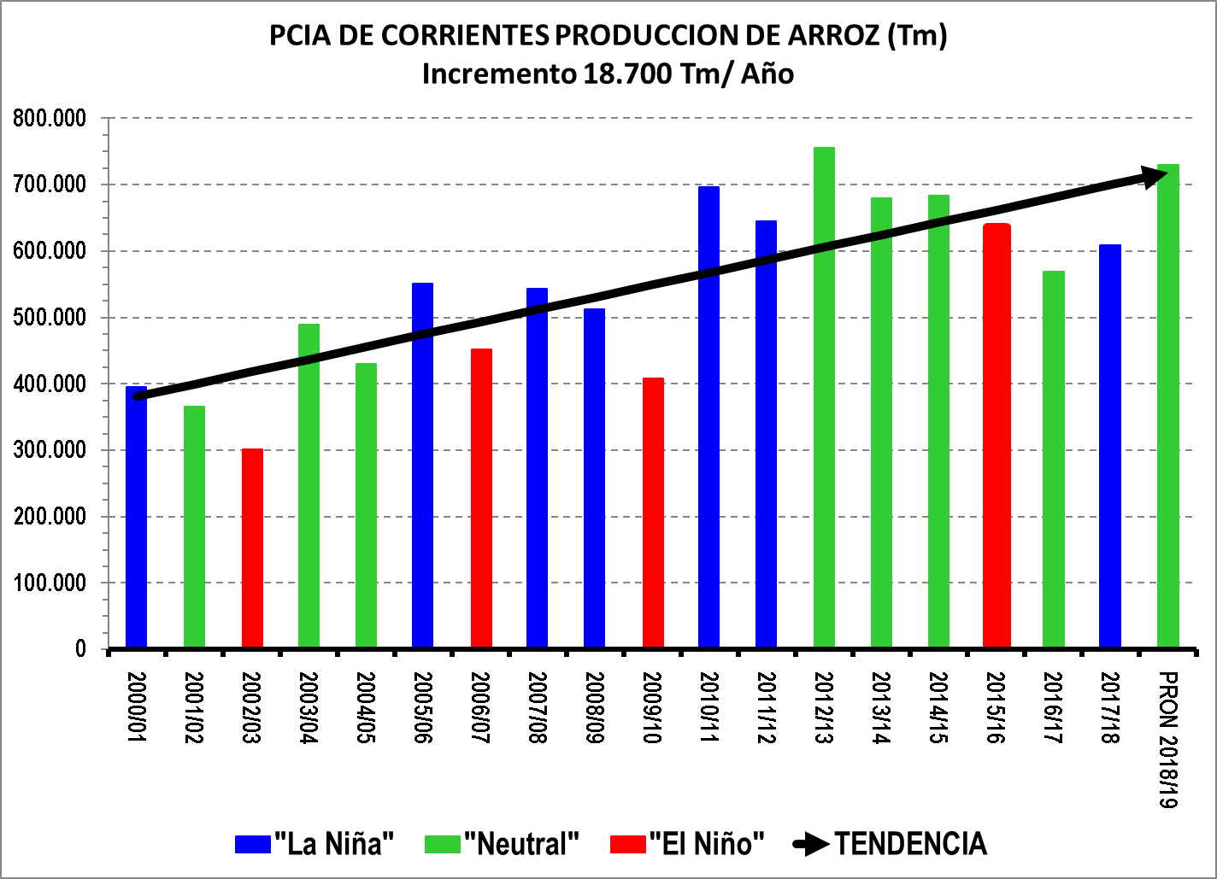

Slide 16
LO SUCEDIDO HASTA AHORA

Slide 17
EVOLUCIÓN DEL RÉGIMEN HÍDRICO EN LA CUENCA DEL PLATA DURANTE EL OTOÑO Y LO QUE VA DEL INVIERNO 2018

Slide 18
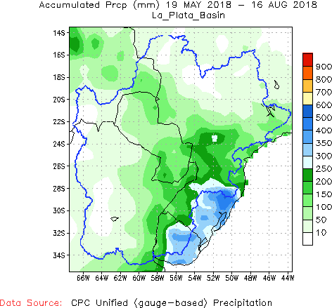
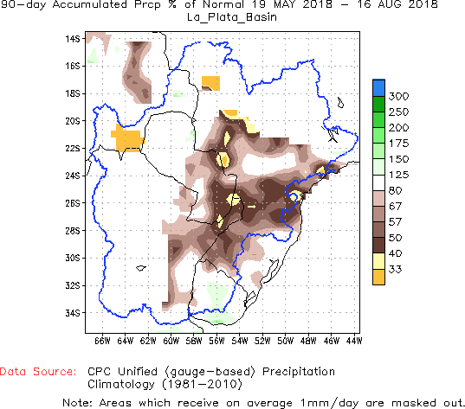
Durante el otoño y lo que va del invierno 2018, la acción residual del fuerte episodio de “La Niña”, que afectó a la temporada anterior, continuó reduciendo las precipitaciones en la Cuenca del Plata, haciendo que la mayor parte de su extensión recibiera valores inferiores al promedio estacional.
Precipitaciones Observadas en los últimos 90 días (mm)
Anomalía % en los últimos 90 días
(En porcentaje del promedio normal)

Slide 19
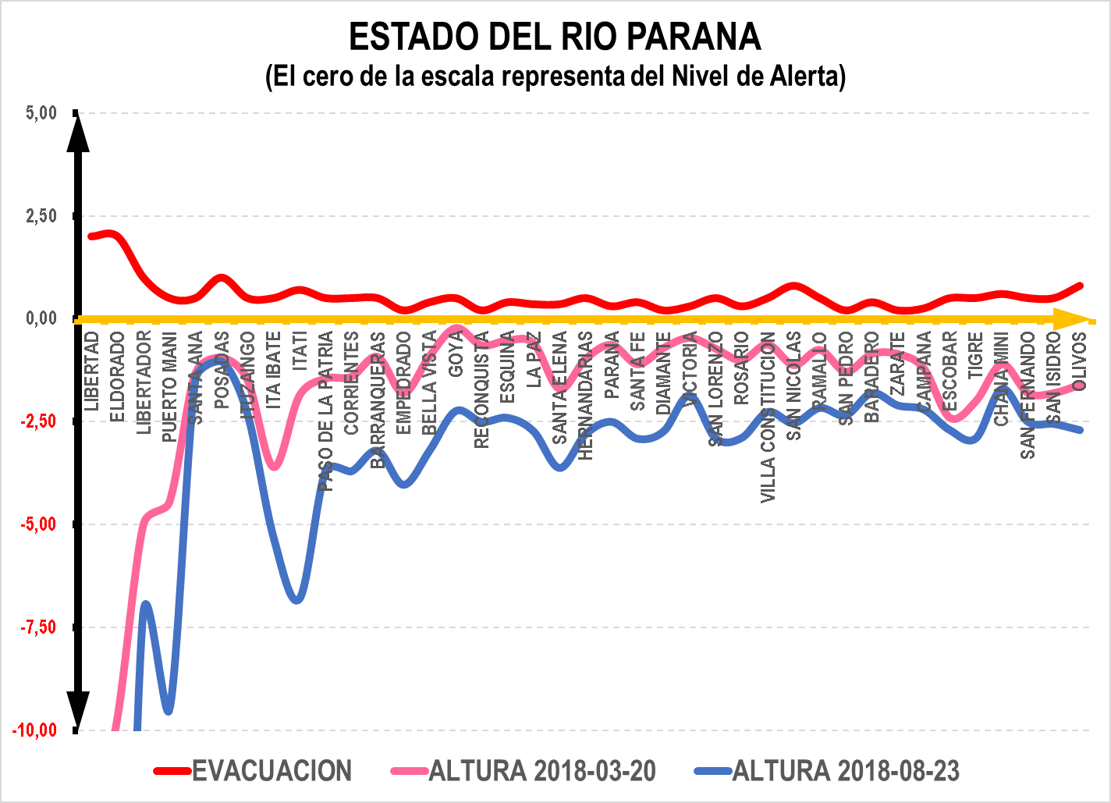

Slide 20
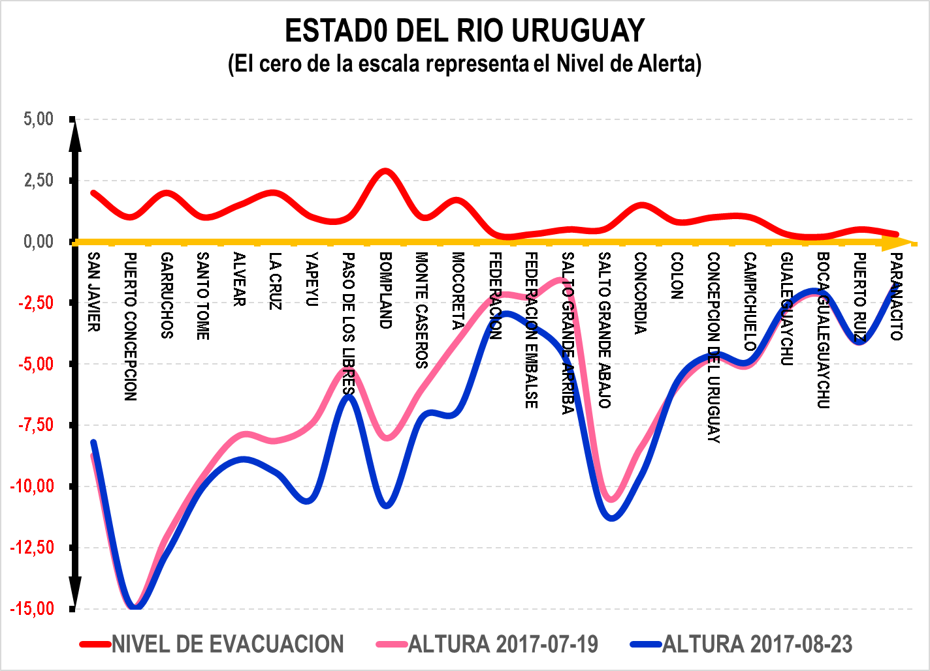

Slide 21
PERSPECTIVA CLIMÁTICA E HÍDRICA DESDE EL PRESENTE HASTA EL FINAL DEL VERANO 2019

Slide 22
TENDENCIA DE LOS FACTORES CLIMÁTICOS DE GRAN ESCALA

Slide 23
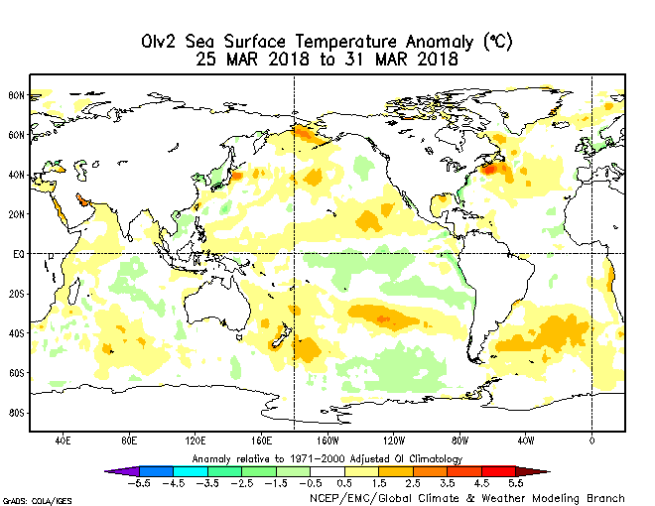
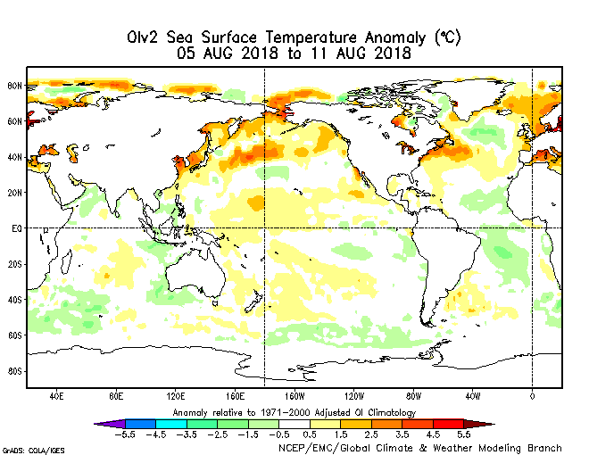
Pacífico Ecuatorial
Frío
Durante el otoño y lo que va del invierno 2018, las anomalías térmicas de los océanos que rodean a Sudamérica evolucionaron significativamente
A comienzos de otoño, el Océano Pacífico continuaba frío, dando condiciones de “La Niña” que deprimían las precipitaciones en la Cuenca Alta y Media del Plata.
Contrariamente, el Océano Atlántico, se mantenía muy caliente, causando una fuerte racha de precipitaciones sobre el sur de la Cuenca del Plata.
Posteriormente, el Océano Pacífico pasó a un estado Neutral, levemente cálido, al mismo tiempo que el calentamiento del Océano Atlántico se redujo considerablemente.
Esta evolución mejora considerablemente la perspectiva climática, ya que disminuye significativamente el riesgo de persistencia de “La Niña”.
Atlántico
Muy Cálido
Pacífico Ecuatorial
levemente
cálido
Atlántico
Apenas Cálido

Slide 24
POSIBLE EVOLUCIÓN DEL ESTADO TÉRMICO DE LOS OCÉANOS
Teniendo en cuenta estos indicadores pueden estimarse los siguientes niveles de probabilidad para los escenarios posibles en el Océano Pacífico:
70%: permanencia un estado “Neutral” con precipitaciones y temperaturas oscilando alrededor de la media.
20 %: Paso a un estado tipo “El Niño”, que volvería a aportar precipitaciones superiores a la media, con riesgo de crecida de los ríos y anegamientos en zonas interiores.
10 %: Persistencia del estado cercano a “La Niña”, que predominó durante la temporada 2017/2018, generando otro lapso seco y con marcadas amplitudes térmicas.
Por el momento la posible evolución de las anomalías térmicas en el Océano Atlántico se encuentra poco definida, constituyendo un factor de incertidumbre que será necesario monitorear, ajustando la perspectiva cuando su tendencia se defina.
No obstante lo dicho, cabe destacar que, aunque los indicadores disponibles distan mucho de anunciar el posible desarrollo de un episodio de “El Niño”, los organismos gubernamentales argentinos, insisten en afirmar que ello ocurriría, difundiendo esta versión a través de los medios.
Cabe presumir que, aunque sin el debido fundamento, esto se hace para alejar el temor de un segundo episodio consecutivo de “La Niña”, que podría afectar muy negativamente la economía argentina.

Slide 25
A pesar de estos anuncios favorables, algunos medios indican que podría atrasarse la siembra de la cosecha gruesa debido a la falta de humedad que afecta a algunas zonas del oeste del área agrícola argentina.
En lo que hace a la Pcia de Corrientes, debe tenerse en cuenta que un escenario de “El Niño” dista mucho de ser totalmente favorable, dado que causa excesos hídricos, fomenta las enfermedades y favorece los desbordes de ríos y arroyos, y los anegamientos de áreas interiores.
Debe tenerse en cuenta que, para que se desarrolle un episodio de “El Niño” se requiere que unos meses antes los vientos Alisios se debiliten a fin de que , a su vez, se debilite la corriente marina fría de Humboldt, y pueda calentarse la costa americana del Océano Pacífico Ecuatorial.
Contrariamente, el Índice de Oscilación Sur (SOI) que mide la velocidad de los vientos Alisios, que son el factor formador de “El Niño” se encuentra oscilando en el rango neutral bajo lo cual, si bien aleja la posibilidad de una “La Niña”, tampoco hace demasiado probable el desarrollo de un “El Niño”.
Resumiendo la situación, puede decirse que, si bien desarrollo de un episodio de “El Niño” es posible (aunque no del todo deseable), por el momento parece más probable que persista el actual escenario neutral, que sería el más favorable para la Pcia de Corrientes, porque no causaría perturbaciones perjudiciales.

Slide 26
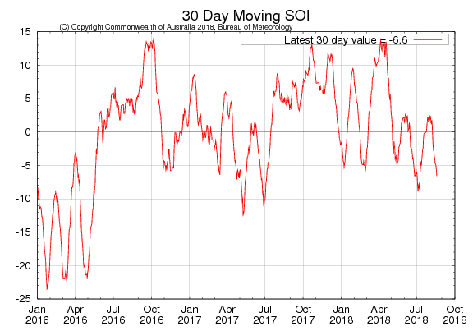
CONATO “LA NIÑA”
2016/2017
“LA NIÑA”
“LA NIÑA”
2017/2018
SOI
NEUTRAL
SOI
NEUTRAL
LEVE CONATO
“EL NIÑO”
INVIERNO 2018
CONATO “EL NIÑO”
OTOÑO 2017
“EL NIÑO”
SUPER “EL NIÑO”
2015/2016

Slide 27
PERSPECTIVA DE PRECIPITACIONES EN LA CUENCA DEL PLATA DURANTE LA SEGUNDA PARTE DEL INVIERNO Y LA PRIMAVERA DE 2018 Y EL VERANO DE 2019

Slide 28
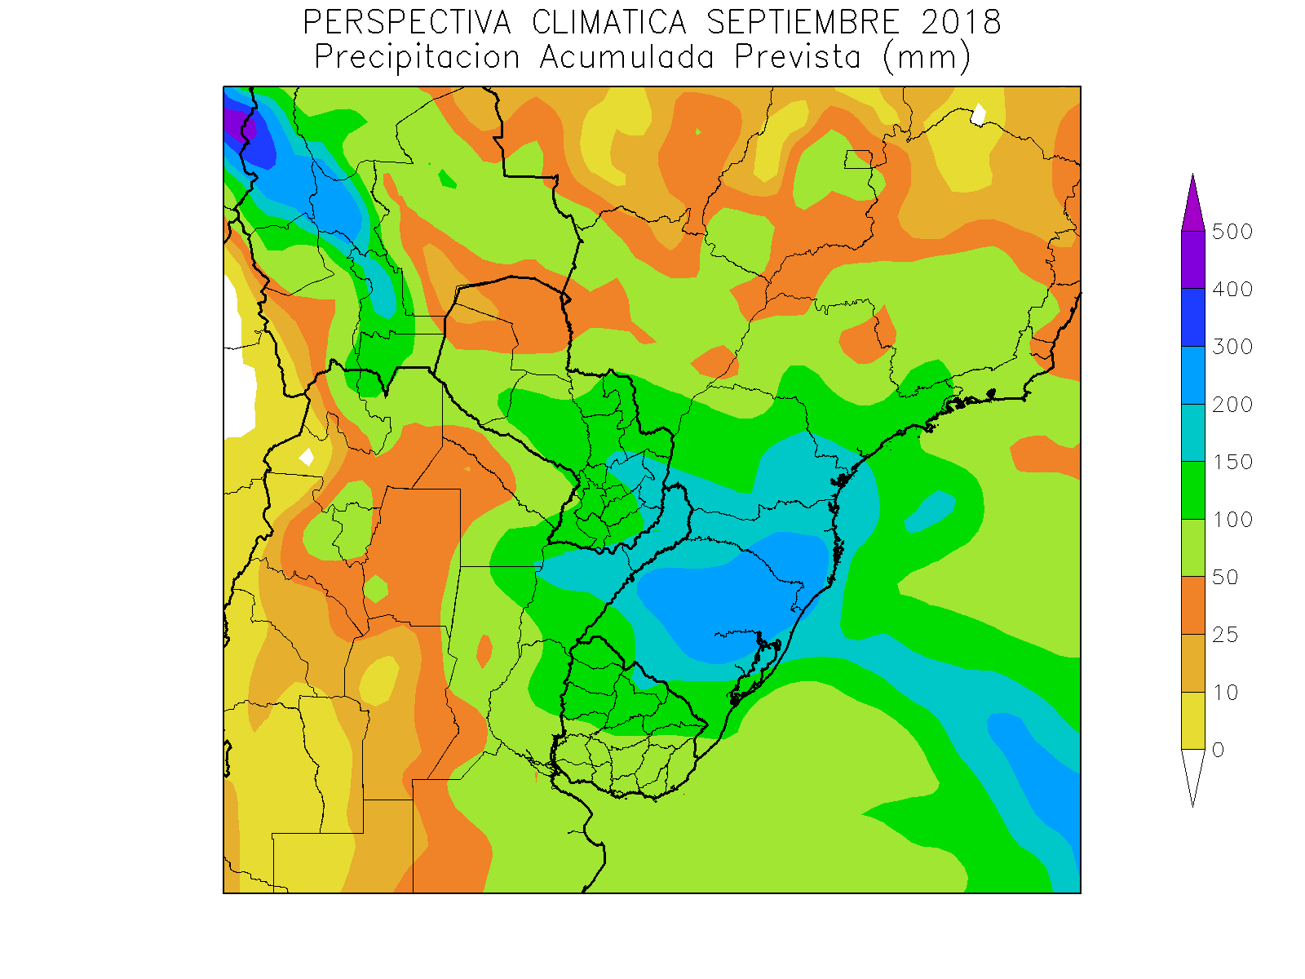
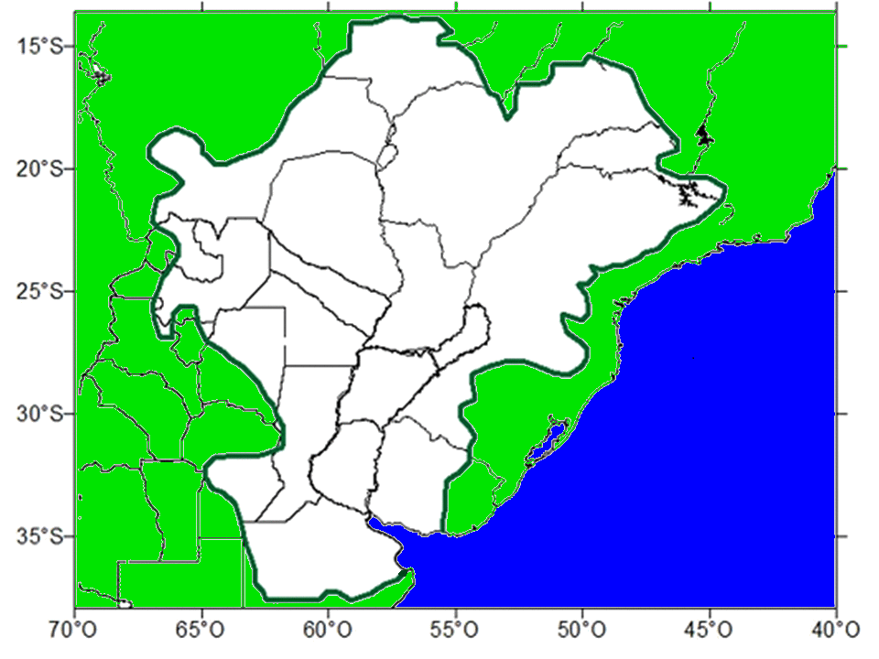
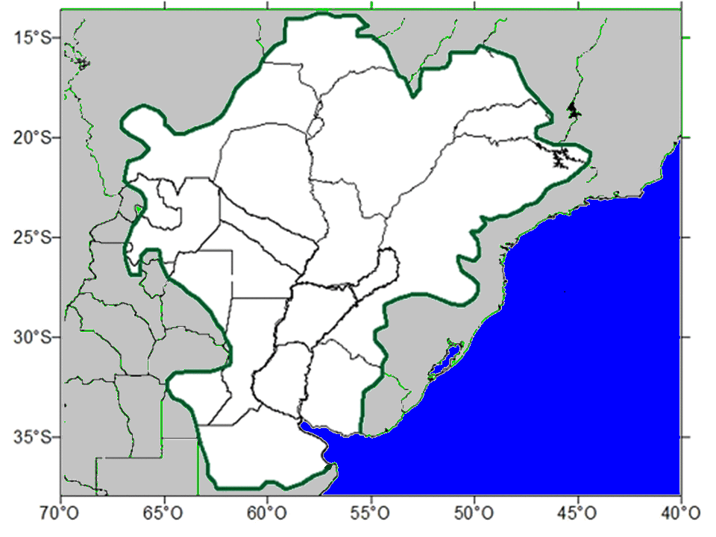
En lo que resta del invierno se observarán precipitaciones moderadas, acordes al estado neutral del Pacífico y al leve calentamiento del Atlántico, que se concentrarán sobre la Cuenca Inferior del Paraná.

Slide 29
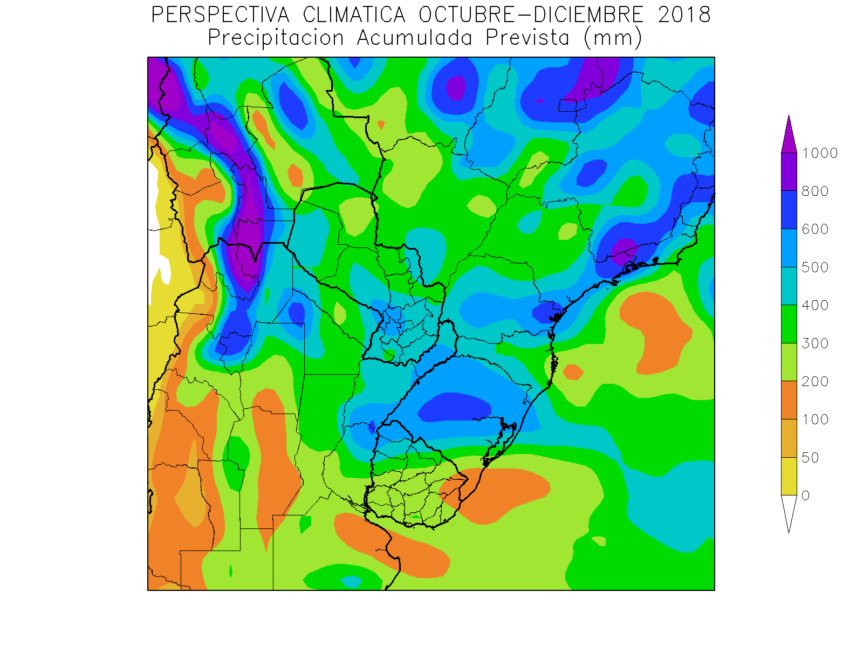
De mantenerse el estado neutral, levemente cálido del Pacífico y el leve calentamiento del Atlántico imperantes en el momento actual, la primavera observará una vigorosa reactivación de las precipitaciones, con moderado riesgo de excesos en campos bajos, crecida de los grandes ríos, etc.
En caso de desarrollarse un “El Niño”, estos riesgo serían mayores.

Slide 30
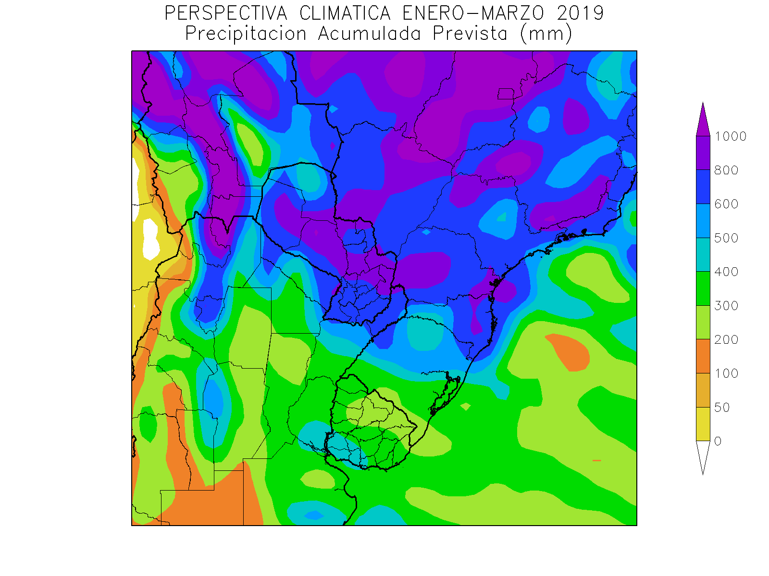
De mantenerse el estado neutral, levemente cálido del Pacífico y el leve calentamiento del Atlántico imperantes en el momento actual, el verano continuará observando precipitaciones abundantes, aunque algo meno intensas, con moderado riesgo de excesos en campos bajos y crecida de los grandes ríos.
En caso de desarrollarse un “El Niño”, estos riesgo serían mayores.

Slide 31
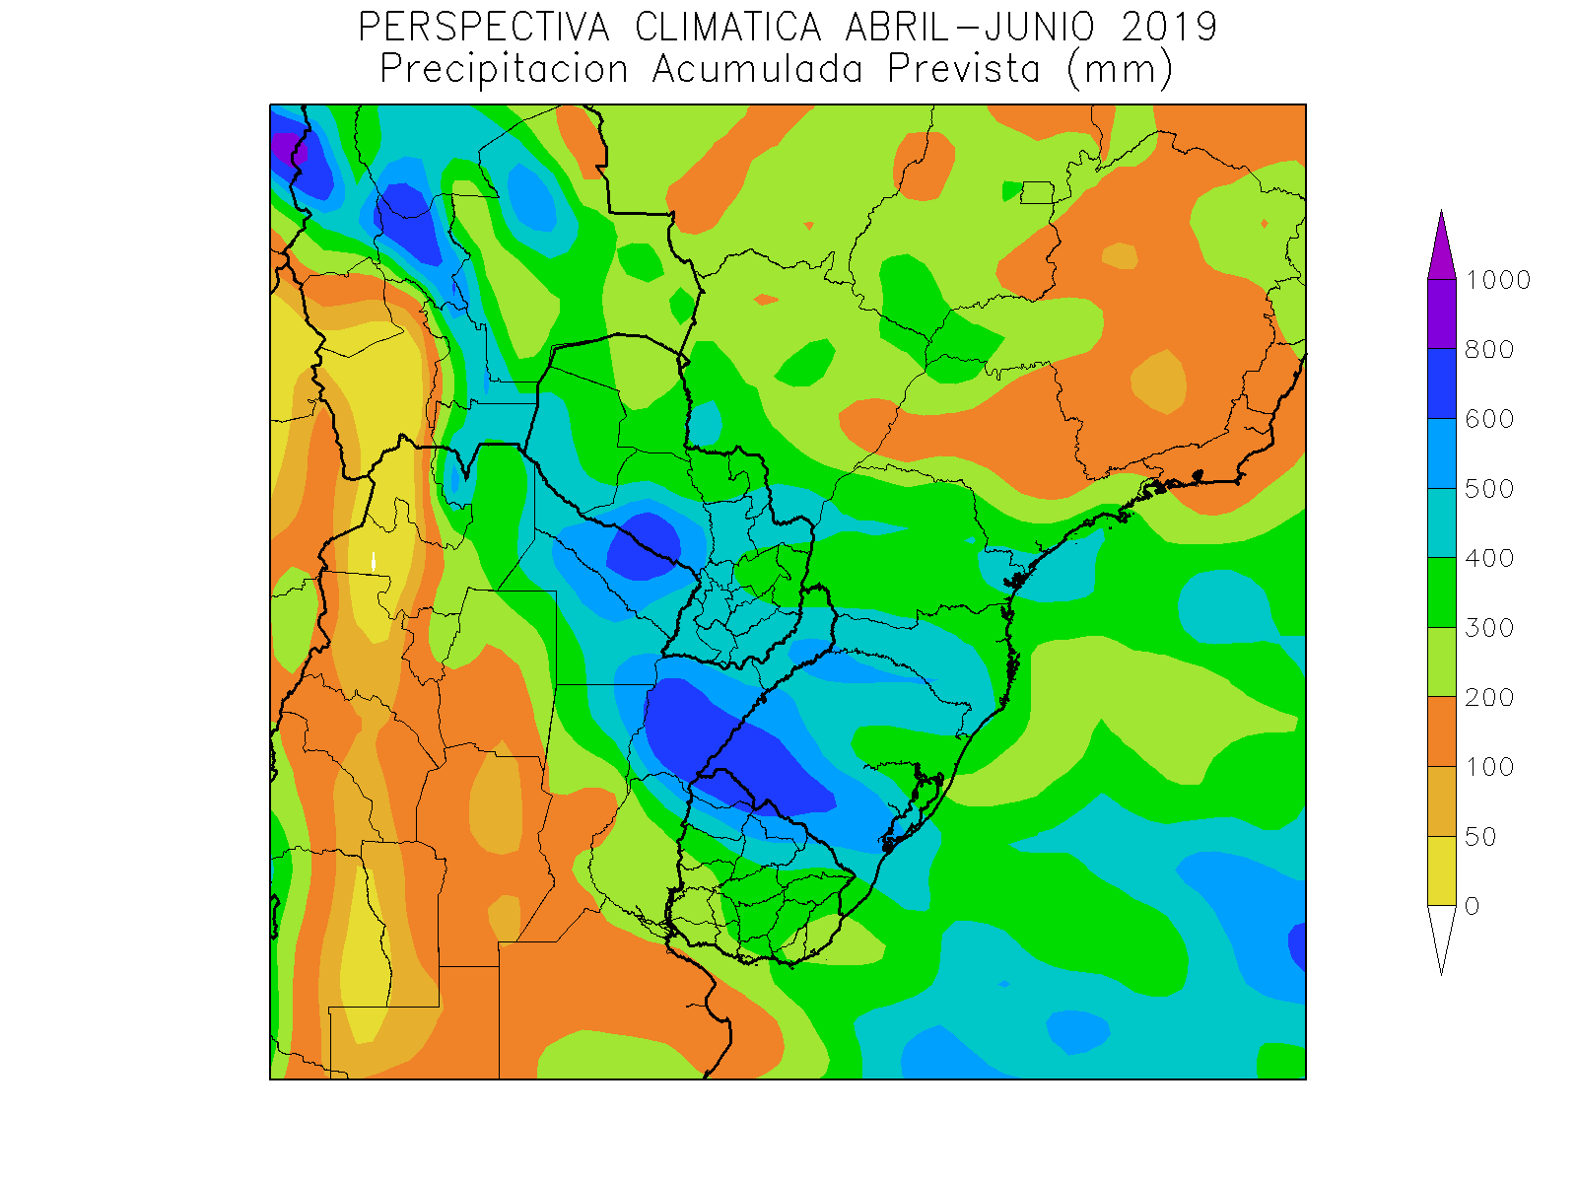
El otoño registrará precipitaciones algo inferiores a la media en gran parte de la Cuenca del Plata.
No obstante, se mantendrá un foco de precipitaciones abundantes sobre la cuenca media del Paraná y otro sobre gran parte de la Cuenca del Uruguay.
En caso de desarrollarse un “El Niño”, estos riesgo serían mayores.

Slide 32
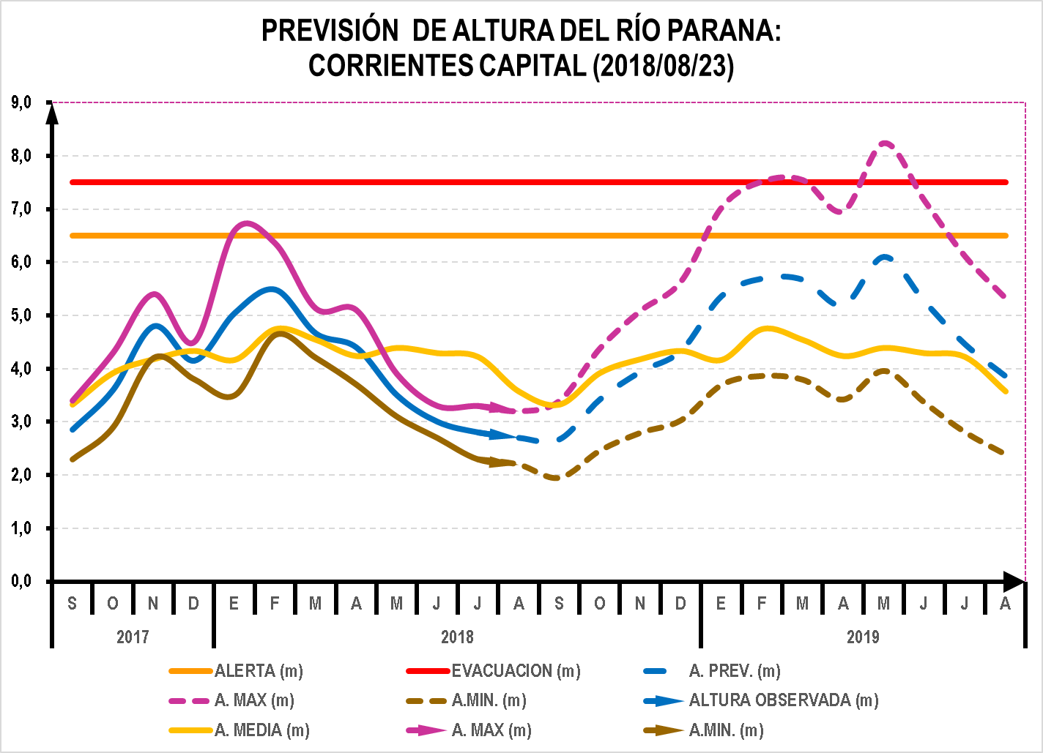

Slide 33
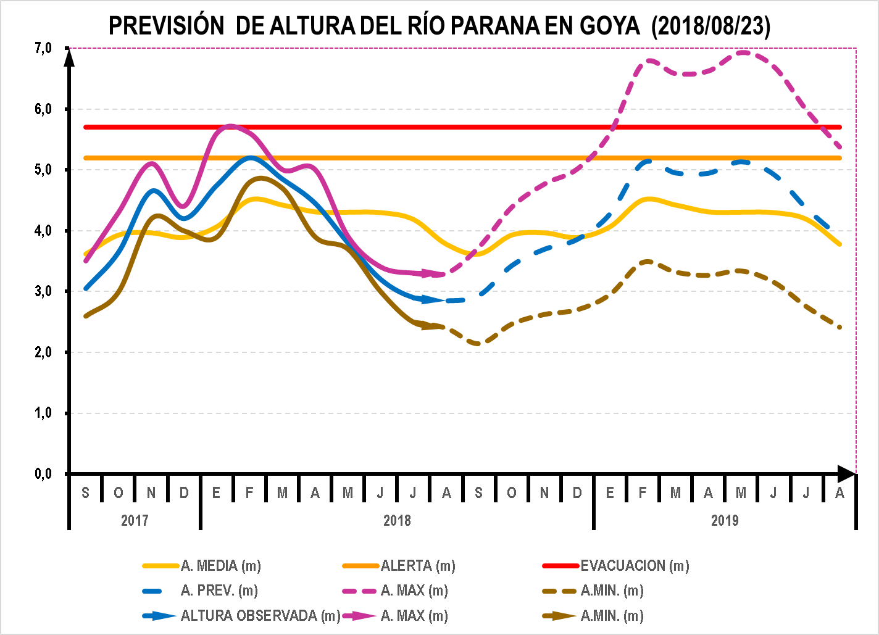

Slide 34
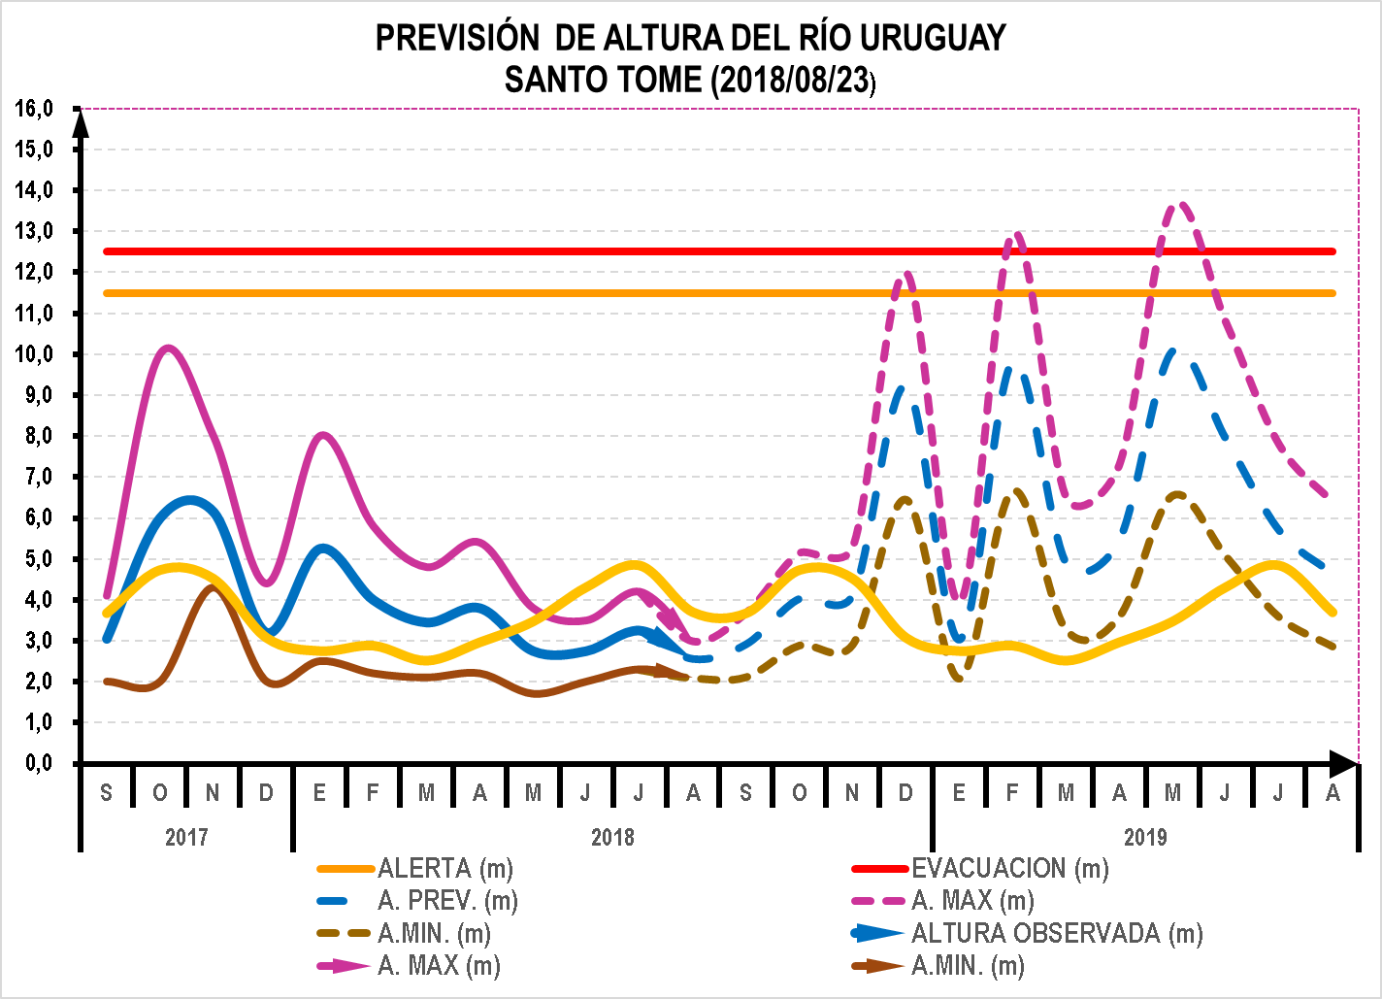

Slide 35
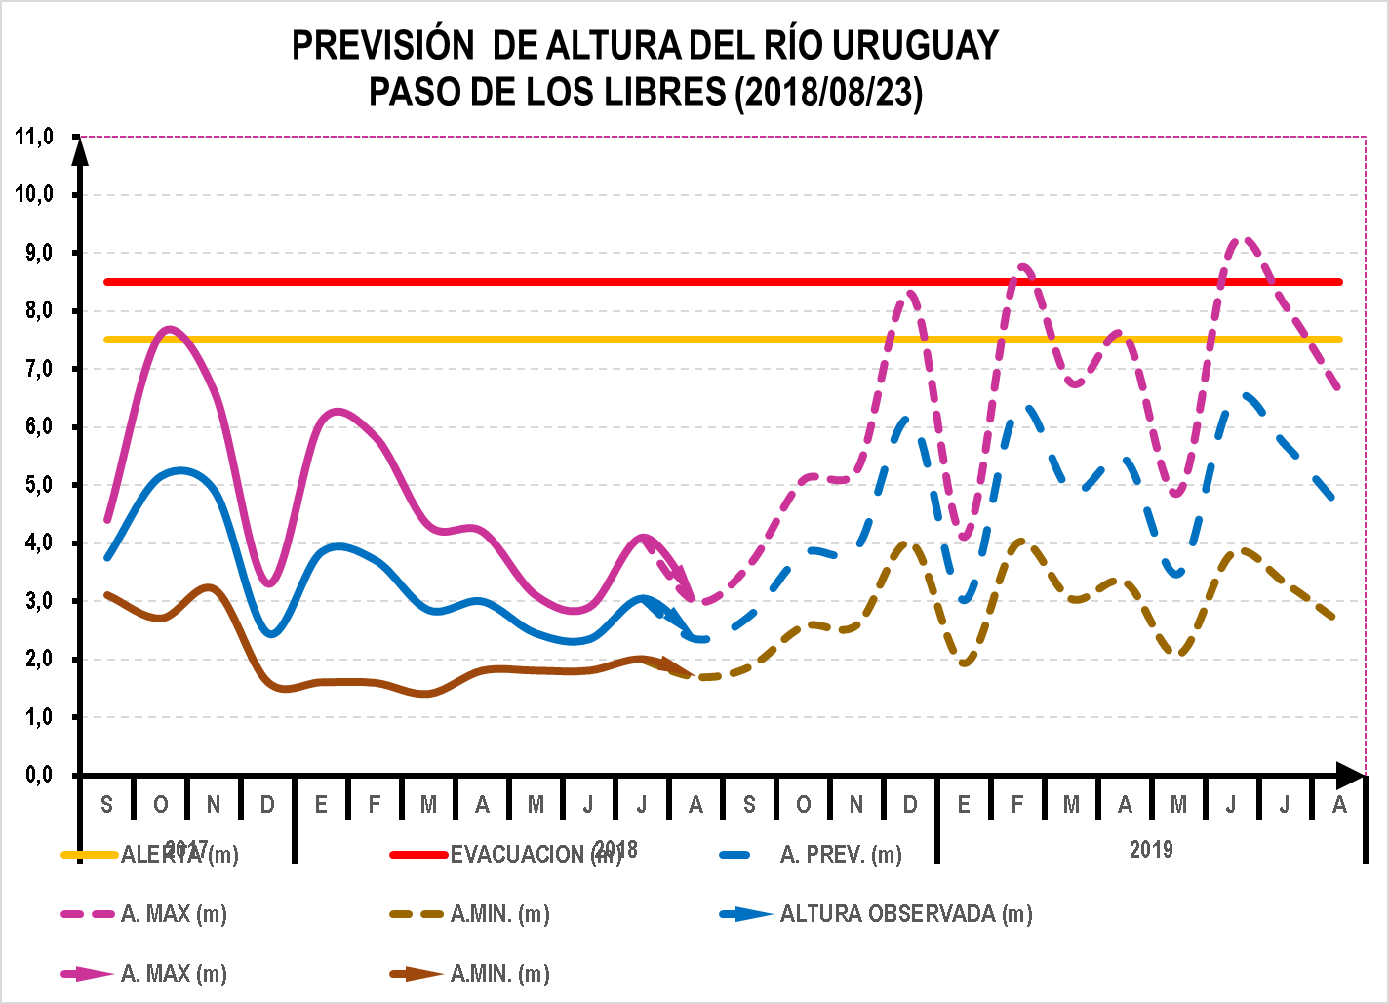

Slide 36
PERSPECTIVA AGROCLIMÁTICA
DESDE AGOSTO DE 2018 HASTA MAYO DE 2019

Slide 37
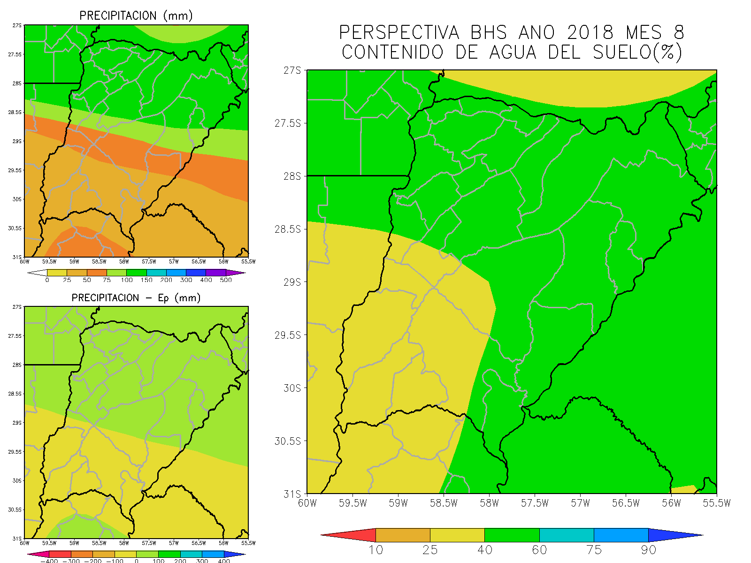

Slide 38
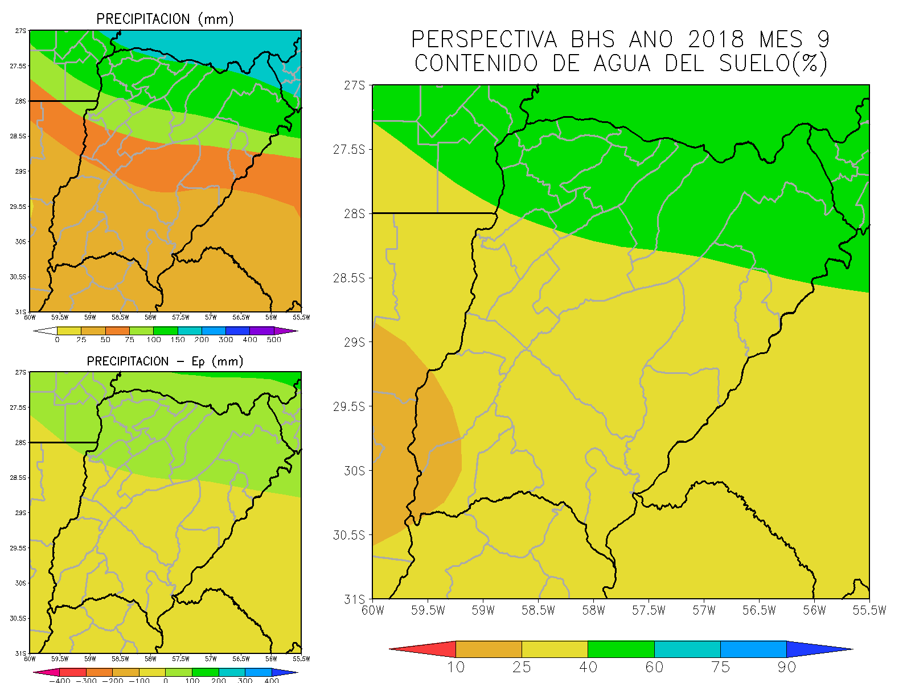

Slide 39
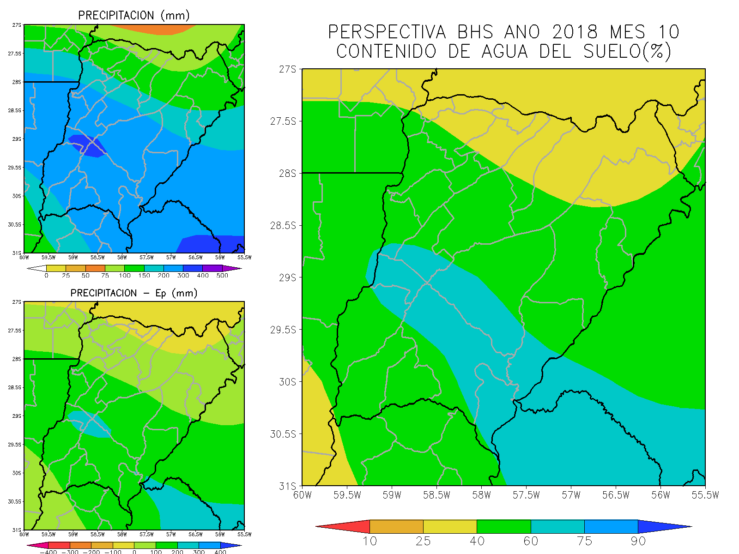

Slide 40
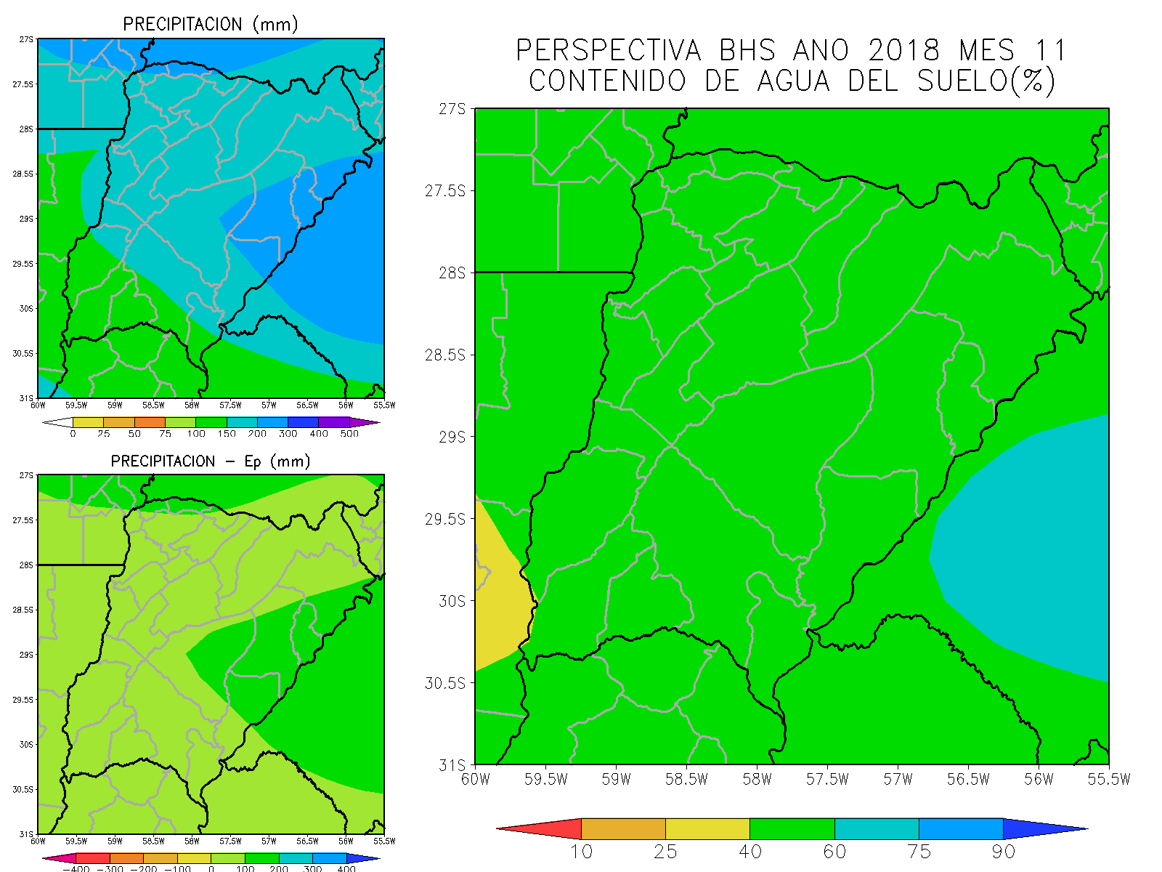

Slide 41
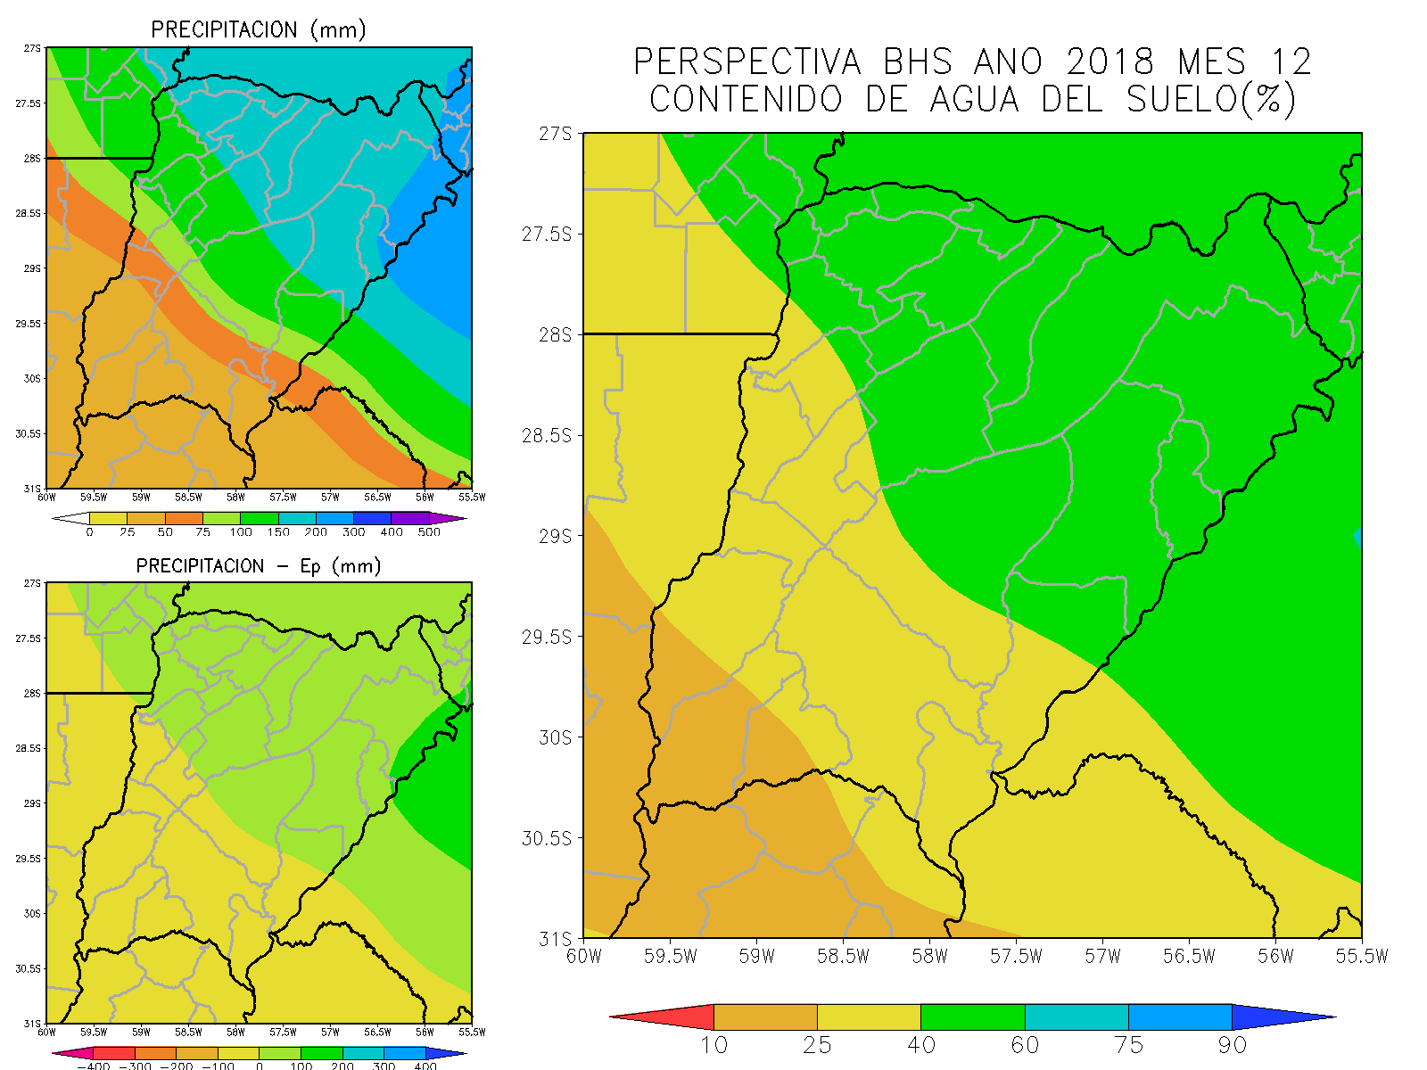

Slide 42
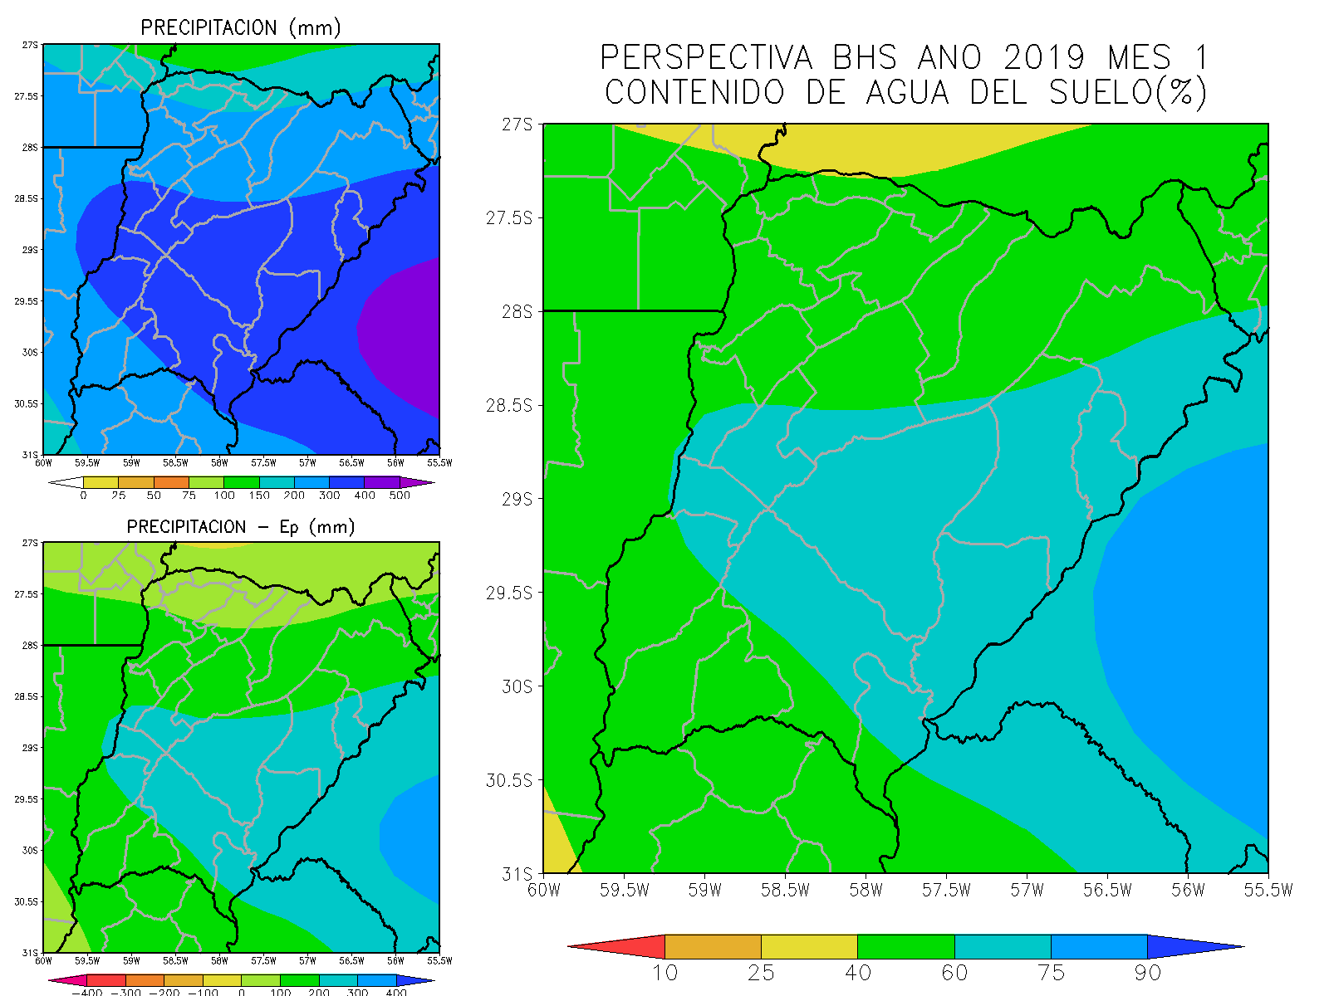

Slide 43
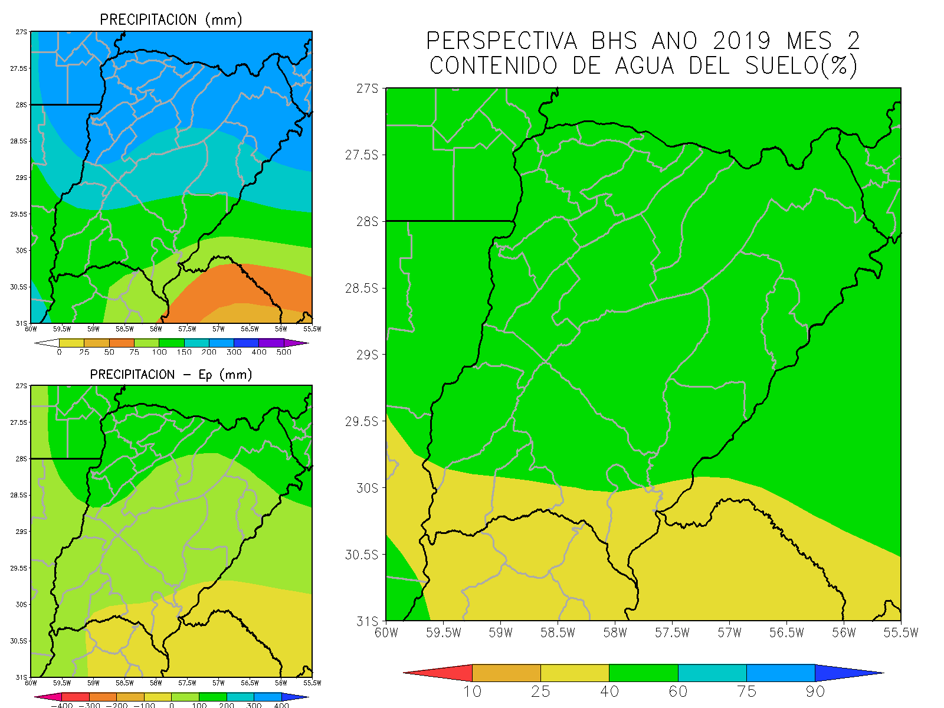

Slide 44
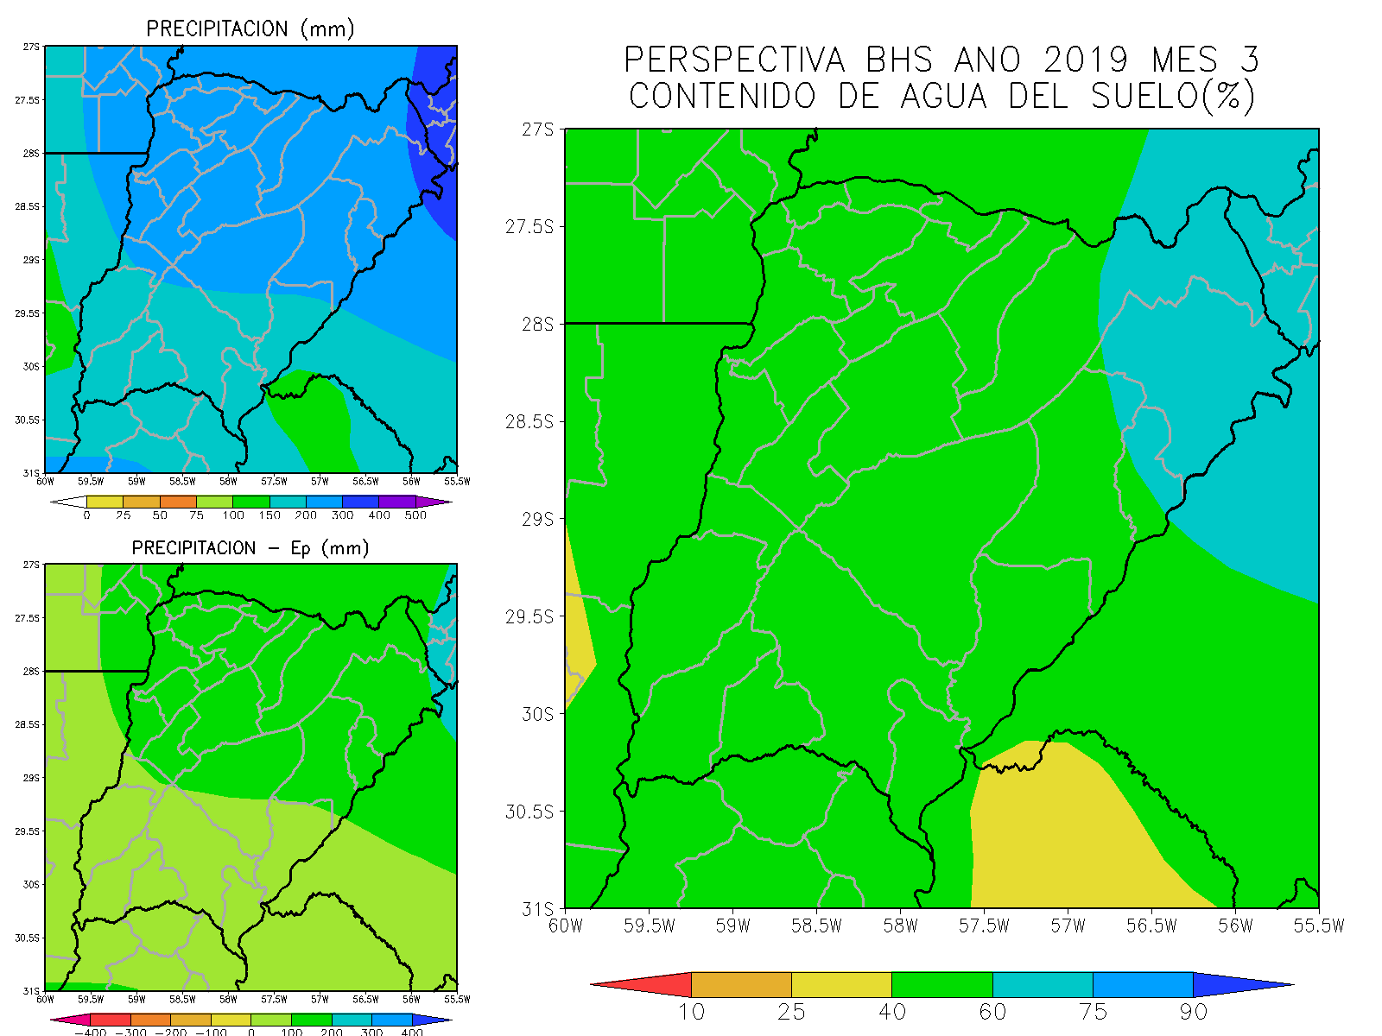

Slide 45
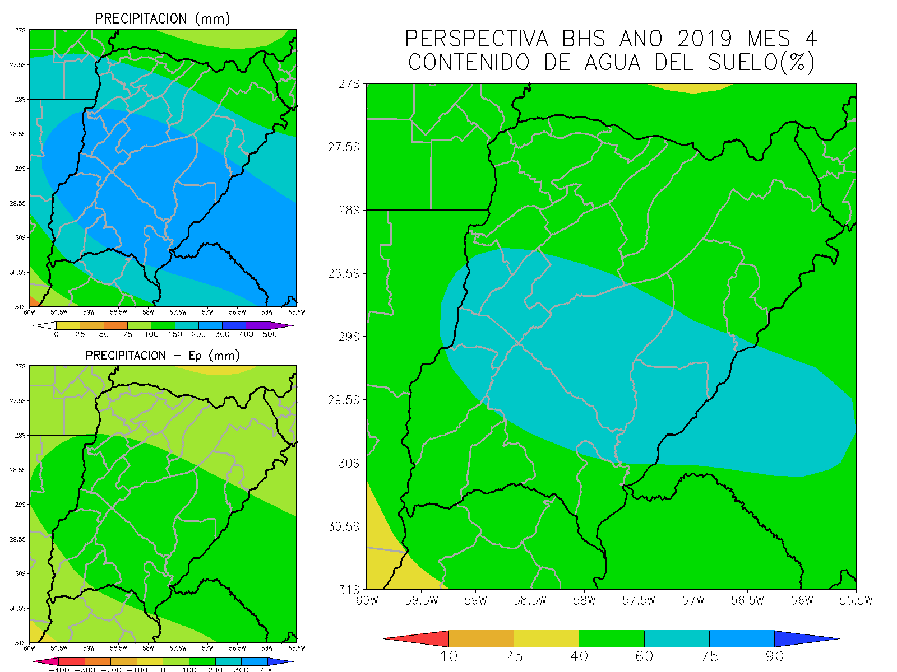

Slide 46
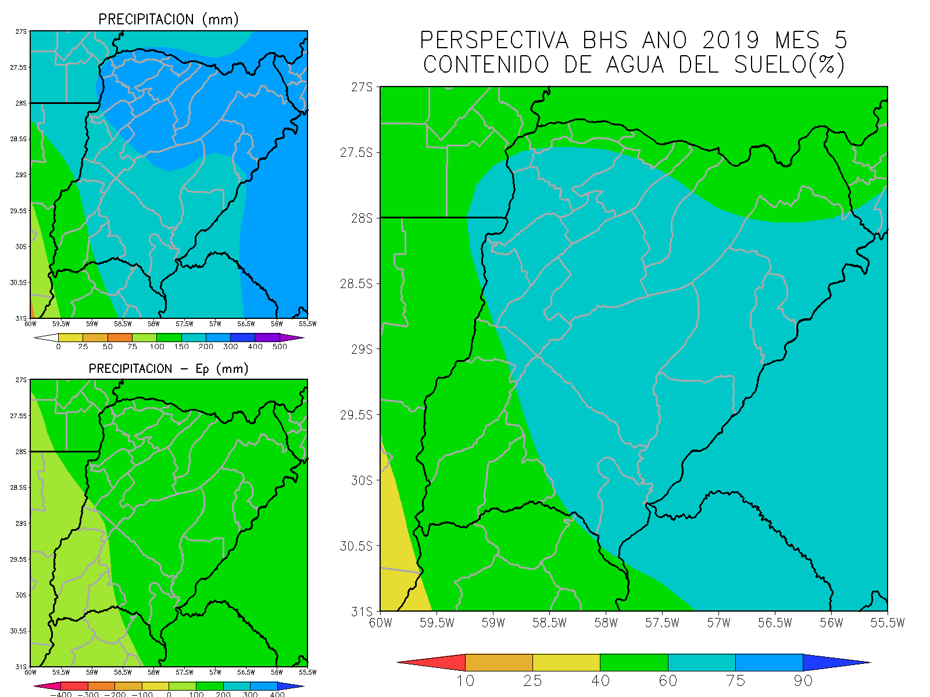

Slide 47
CONCLUSIONES
Hasta el momento, el escenario más probable para la temporada 2018/2019 (70 % de Probabilidad) es que se mantenga un estado “Neutral Levemente Cálido”, en el Pacífico Ecuatorial, mientras que el Atlántico continuaría en una situación levemente cálida, dando como resultado una evolución mucho más cercana a lo normal que las temporadas precedentes.
No obstante, esta perspectiva aún no se encuentra firme, y podría sufrir cambios de rumbo, que es necesario tener en cuenta a fin de que los mismos no nos sorprendan.
Por un lado, con una probabilidad del 20%, podría desarrollarse un episodio de “El Niño”, que de ser acompañado por un calentamiento del Atlántico, podría producir la crecida de los grandes ríos y el anegamiento de áreas bajas interiores.
Menos probable, pero posible, con una probabilidad del 10%, es el desarrollo de un episodio de “La Niña”, que podría causar sequía y bajante de los ríos.
Frente a estas alternativas, será necesario mantener un estado de alerta, a fin de hacer frente, en forma exitosa a las alternativas que vayan presentándose.

Slide 48
MUCHAS GRACIAS
POR SU ATENCION
edmasi@fibertel.com.ar

